Slide 1

НОВЫЕ СТАНДАРТЫ НА АРМАТУРУ И ФЛАНЦЫ
Проблемы применения стандартов в переходный период

Slide 2
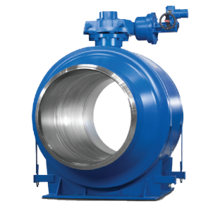
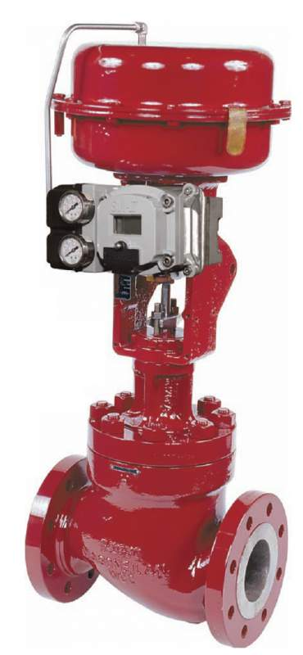
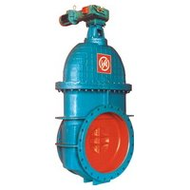
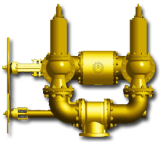
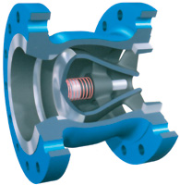
Система стандартов по трубопроводной арматуре
ТРУБОПРОВОДНАЯ АРМАТУРА - один из важнейших видов технических устройств, обеспечивающих безопасность магистральных и промысловых трубопроводов, объектов атомной и тепловой энергетики, технологических установок по добыче и переработке нефти и газа, химии и других технологических установок.
Все работы по стандартизации трубопроводной арматуры проводит
ТК 259 «Трубопроводная арматура и сильфоны».
Секретариат этого технического комитета работает на базе
Центрального конструкторского бюро арматуростроения – ЦКБА.
За последние несколько лет полностью обновлена система
основных стандартов по трубопроводной арматуре

Slide 3
Новые основополагающие стандарты на трубопроводную арматуру (введены в 2016 г.)

Slide 4
Новые стандарты на арматуру, введеные с 01.10.2017
ГОСТ 33852-2016 Задвижки шиберные для магистральных
нефтепроводов.
Общие технические условия
ГОСТ 33855-2016 Обоснование безопасности.
Рекомендации по разработке и оформлению
ГОСТ 34029-2016 Арматура обратная для магистральных
нефтепроводов и нефтепродуктопроводов.
Общие технические условия

Slide 5
Новые стандарты, утверждённые в 2016 г.
Вводятся в действие с 01.01.2018

Slide 6
Новые стандарты на ТПА, принятые в МГС 25.09.2017 г.

Slide 7
Новые ГОСТ, принятые 25.09.2017 г.
Обозначение ГОСТ | Наименование ГОСТ
ГОСТ 12.2.085–2017 | Арматура трубопроводная. Клапаны предохранительные. Выбор и расчет пропускной способности
ГОСТ 34287–2017 | Арматура трубопроводная. Приводы вращательного действия. Присоединительные размеры
ГОСТ 34288–2017 | Арматура трубопроводная. Затворы дисковые из термопластичных материалов. Общие технические условия
ГОСТ 34289–2017 | Арматура трубопроводная. Задвижки из термопластичных материалов. Общие технические условия
ГОСТ 34290–2017 | Арматура трубопроводная. Клапаны мембранные из термопластичных материалов. Общие технические условия
ГОСТ 34291–2017 | Арматура трубопроводная. Клапаны обратные из термопластичных материалов. Общие технические условия
ГОСТ 34292–2017 | Арматура трубопроводная. Краны шаровые из термопластичных материалов. Общие технические условия
ГОСТ 34293–2017 | Арматура трубопроводная. Краны шаровые стальные для нефтяной, нефтехимической и смежных отраслей промышленности. Общие технические условия
ГОСТ 34294–2017 | Арматура трубопроводная криогенная. Общие технические условия

Slide 8
СТАНДАРТЫ НА ФЛАНЦЫ

Slide 9
Первые стандарты на фланцы 1941 г. – 30 стандартов

Slide 10
Стандарты на фланцы 1954 и 1967 г.

Slide 11
Сборник ГОСТ на фланцы 1967 г., 33 стандарта

Slide 12
ГОСТ на фланцы 1980 г.

Slide 13
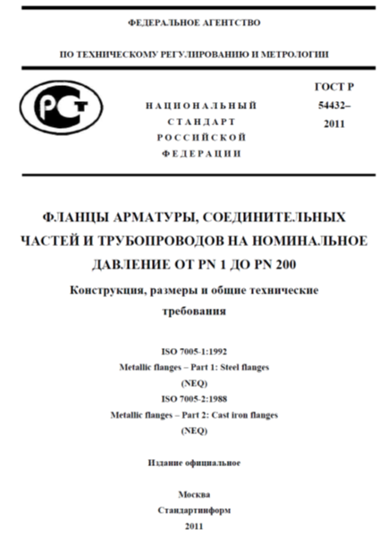
ГОСТ Р 54432–2011 на фланцы

Slide 14
ГОСТ 33259–2015 на фланцы

Slide 15
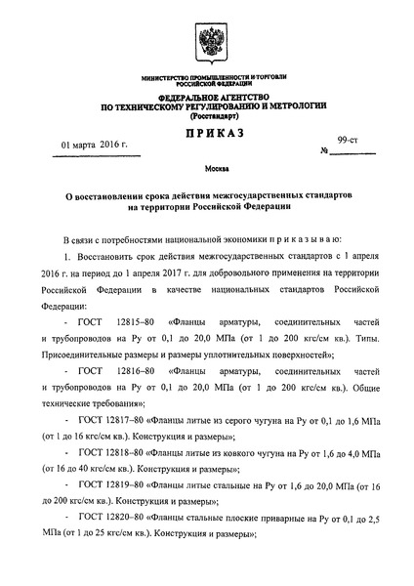
Восстановление ГОСТ 12815 – 12822 для обеспечения переходного периода до 01.04.2017 г.

Slide 16

О литых фланцах
ЕВРАЗИЙСКИЙ СОВЕТ ПО СТАНДАРТИЗАЦИИ, МЕТРОЛОГИИ И
EURO
-
СЕРТИФИКАЦИИ
(
ЕАСС
)
ASIAN COUNCIL FOR STANDARDIZATION, METROLOGY AND
Из ГОСТ 33259–2015
Фланцы типа 11 (стальные приварные встык) изготавливают из поковок или штампованных заготовок.
Допускается изготавливать фланцы точением из сортового проката.
Изготовление фланцев типа 11 из листового проката не допускается.
Отливки из чугуна и стали —
только для фланцев типа 21.
CERTIFICATION (EASC)
М Е Ж Г О С У Д А Р С Т В Е Н Н Ы Й
ГОСТ
–
С Т А Н Д А Р Т
201
СОСУДЫ И АППАРАТЫ
СТАЛЬНЫЕ СВАРНЫЕ
Общие технические условия
(
ISO
16528
-
1:2007,
NEQ
ISO
16528
-
2:2007,
NEQ
)
Выписка из проекта ГОСТ
5.4.5 Приварные встык фланцы необходимо изготовлять из по-ковок, штампованных заготовок (деталей) или раскатных колец.
Применение литых фланцев, в том числе изготовленных из центробежно-литых заготовок, НЕ ДОПУСКАЕТСЯ

Slide 17
О литых фланцах
<Из сводки замечаний и предложений по
проекту ГОСТ «Сосуды и аппараты стальные сварные. Общие технические условия»>
№ п/п | элемент стандарта | Наименование организации | Замечание, предложение | Заключение разработчика
… | … | … | … | …
58 | Пункт 6.4.2 | ОАО «Борхиммаш» Исх. № 01-47/85-05 от 30.05.2016 г. | - Второй абзац пункта 6.4.2 изложить в следующей редакции: «Применение литых фланцев не допускается. Применение фланцев, изготовленных из центробежно-литых заготовок допускается» … далее дополнить ограничениями по пределу применения по давлению, температуре или (и) дополнительному контролю. (Иностранные производители применяют подобные фланцы). | Отклонено. Учитывая неоднород-ность свойств центро-бежно-литых загото-вок, наличие ликваций и т. д. предложение об использовании флан-цевых соединений из центробежно-литых заготовок направлено в сторону снижения безопасности фланце-вого соединения.

Slide 18
EN 1092-1, ISO 7005-1
Способы изготовления применительно к основным материалам
Типы фланцев и хомутов | Кованые | Литые | Из листов | Из проката или поковок | Гнутые или сваренные | Штамповки
01 Плоский фланец под сварку | да | нет | да | да | да | нет
02 Свободные плоские фланцы, типы 32—37 | да | нет | да | да | да | нет
04 Свободный плоский фланец, типы 34 | да | нет | да | да | да | нет
05 Глухой фланец | да | нет | да | да | нет | нет
11 Фланец приварной встык | да | нет | нет | да | да, для ≥ DN 700 | нет
12 Фланец с переходником приварной, охватывающий конец трубы | да | нет | нет | да | нет | нет
13 Фланец с резьбовым переходником | да | нет | нет | да | нет | нет
21 Фланец, изготовленный за одно целое c изделием | да | да | нет | да | нет | нет
32 Приварной плоский хомут | да | нет | да | да | да | нет
33 Труба, сваренная внахлестку | да | нет | да | да | да | да
37 Штампованный хомут | да | нет | да | нет | да | да

Slide 19
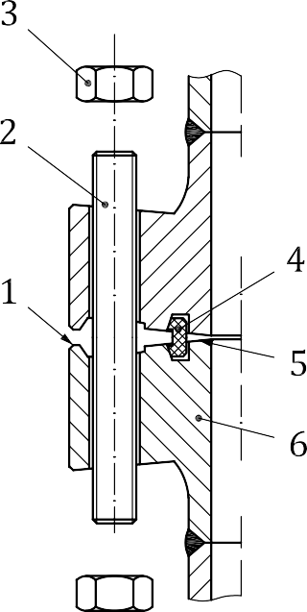
ПРОЕКТ ГОСТ на компактные фланцы

Slide 20
ПРОЕКТ ГОСТ на компактные фланцы
4.4 Стандартные компоненты
Виды фланцев в соответствии с настоящим стандартом приведены в таблице 2.
Таблица 2 — Виды фланцев и принятые формы исходных материалов для изготовления
Вид | Описание | Заготовка
WN | Приварной фланец | Поковка или штамповка
BL | Глухой фланец | Поковка или штамповка
IF | Несъёмный фланец, как часть оборудования или компонента | Поковка, пруток (макс. DN 50) или литье
RI | Твердая поверхность раздела, как часть оборудования или компонента | Лист, поковка или литье
PB | Закрытая заглушка с рукояткой | Лист, поковка или штамповка
PS | Открытая заглушка с рукояткой | Лист, поковка или штамповка

Slide 21
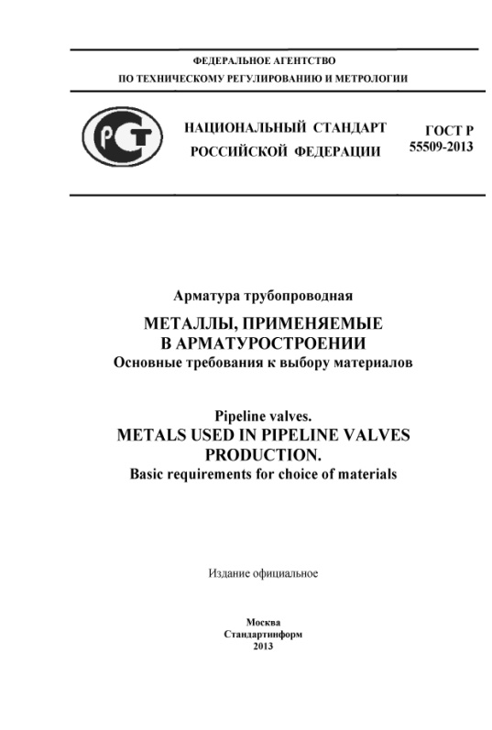


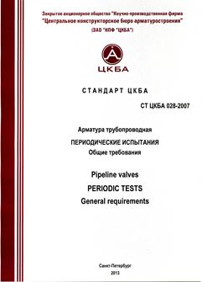



Информационная поддержка пользователей стандартов на трубопроводной арматуру
ЦКБА ежегодно издает Указатель стандартов

Slide 22
^{БЛАГОДАРЮ ЗА ВНИМАНИЕ!}
^{Дунаевский Семён Наумович}
^{(812) 6-111-000, доб. 204,}
^{tc259@ckba.ru}
^{Акционерное общество}
«Научно-­производственная фирма
«Центральное конструкторское бюро арматуростроения»
^{(АО «НПФ «ЦКБА»)}
195027, Санкт­-Петербург, пр. Шаумяна, д. 4, корп. 1, лит. «А»
^{телефон: (812) 611-­10­00}
^{факс: (812) 458-72­22}
^{е­-mail: info@ckba.ru}
^{www.ckba.ru}

